Slide 1
Imagen portada: P. Érick Félix

Slide 2
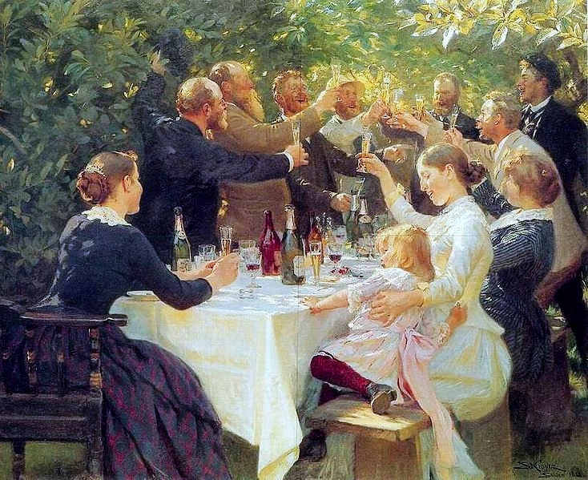
Lucas 15,1-3,11-32
TENEMOS QUE ALEGRARNOS Y HACER FIESTA
Lima, 30 marzo 2025

Slide 3
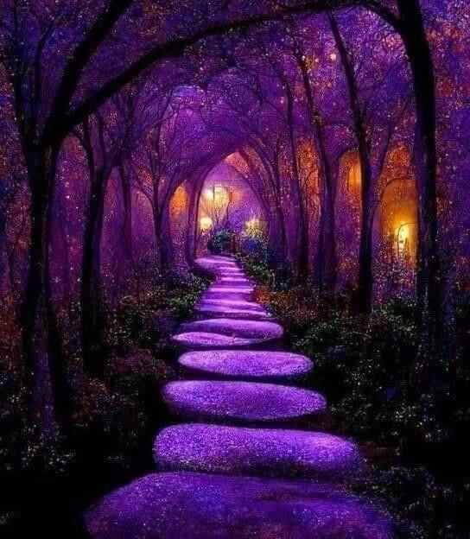
Ambientación:Para toda la cuaresma: un camino de papel. Un corazón de papel con la inscripción: “Misericordia”.
“Misericordia”.
Cantos sugeridos : Padre, vuelvo a ti; Sí me levantaré

Slide 4
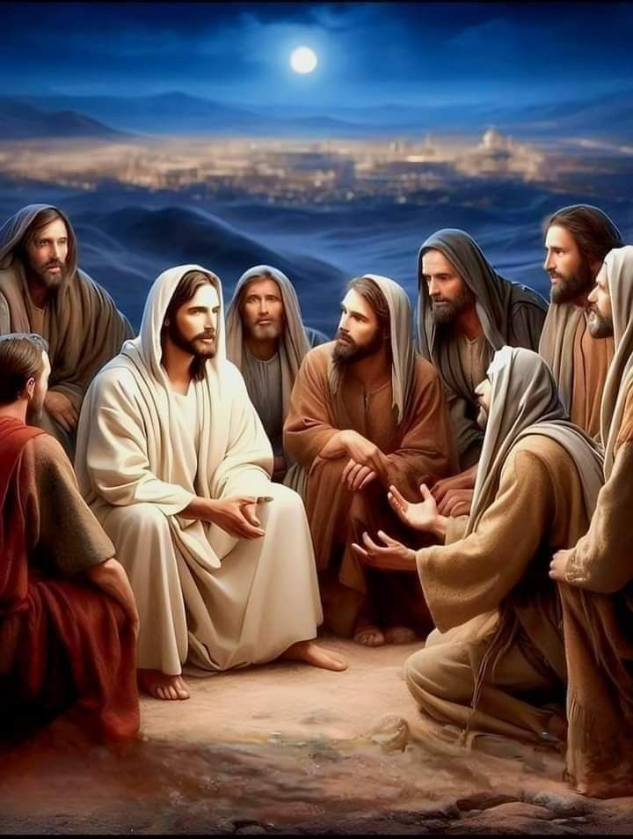
AMBIENTACIÓN:
Jessús, acogiendo a los pecadores, no hacía otra cosa que manifestar el amor de Dios y su perdón misericordioso.

Slide 5
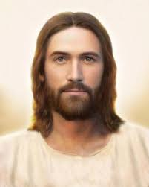
1. Oración inicial
Compadecido de nuestra miseria,
Tú bajas de los cielos para hacernos libres,
¡oh verdadero y atento Señor de todo!
Hoy nos invitas advertir tu paso de libertad;
a escuchar tu llamado en el día de la conversión,
para hacer de ella la puerta
por donde pase tu gracia que nos transforma.
Ayuda nuestros débiles pasos hacia tu casa,
haznos capaces de los frutos de conversión:
las obras de la fe y de la justicia,
el fruto de esa justicia que es la paz,
el amor que hace plena toda reconciliación.
Que tu visita misericordiosa no encuentre hoy, Padre bueno y cercano, corazones vacíos e indiferentes, sino rebosantes del deseo de hacer nuestros tus caminos.

Slide 6
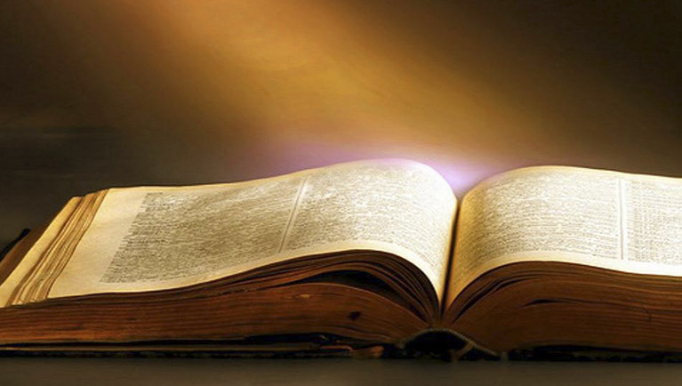
LECTIO
¿Qué dice el texto?
Lucas 15, 1-3, 11-32
Motivación:
El Evangelio de hoy nos recuerda que la misericordia de Dios sigue siendo mucho mayor que nuestras limitaciones; la acogida y el perdón que el “padre bueno” de la parábola,
tuvo con su hijo pródigo, es, junto a nuestro reconocimiento de pecadores, la invitación a saber a hacer fiesta cuando un alejado vuelve a casa. Escuchemos:

Slide 7
En aquel tiempo, solían acercarse a Jesús los publicanos y los pecadores a escucharle. Y los fariseos y los escribas murmuraban entre ellos:
- Éste escoge a los pecadores y como con ellos.
Jesús les dijo esta parábola:

Slide 8
- Un hombre tenía dos hijos; el menor de ellos dijo a su padre: “Padre dame la parte de la herencia que me corresponde”.

Slide 9
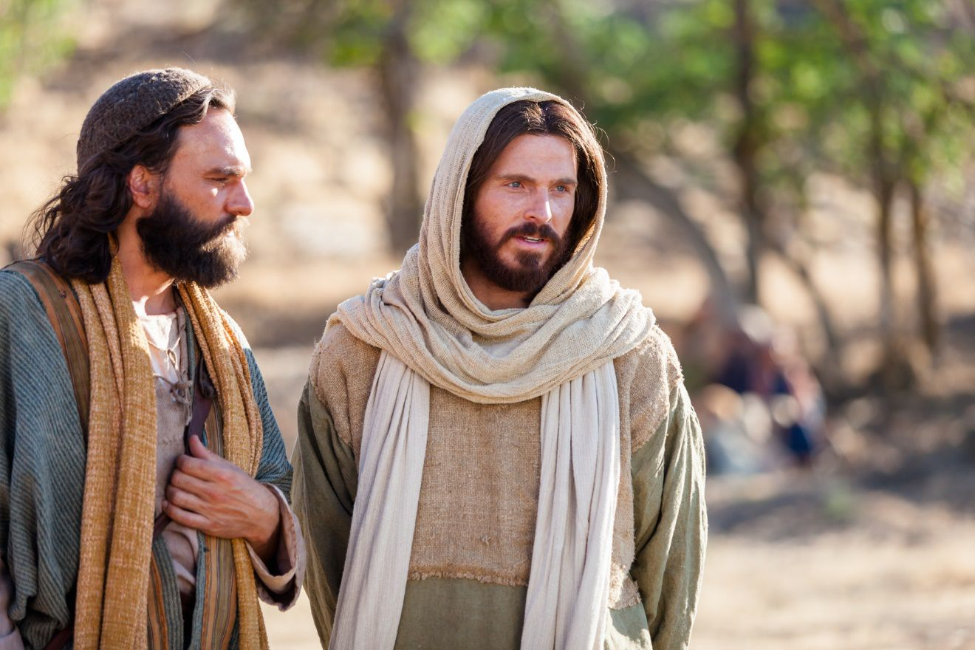
El padre les repartió los bienes. Pocos días después, el hijo menor, juntando todo lo suyo partió a un país lejano y allí derrrochó su fortuna viviendo perdidamente.

Slide 10
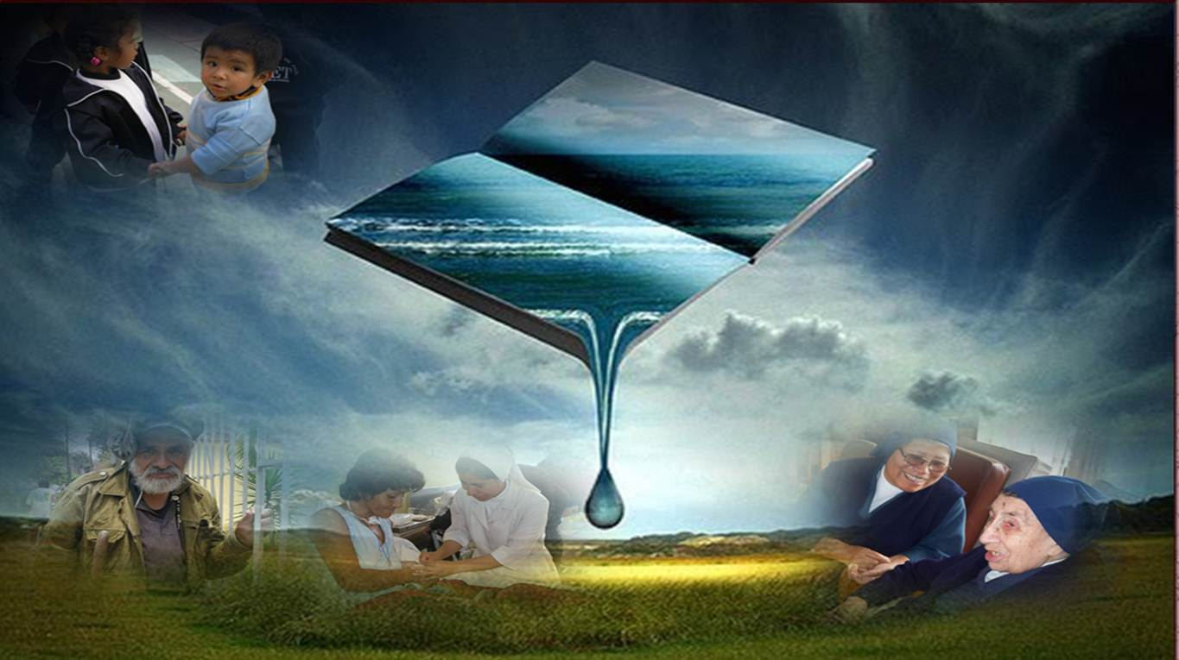
Cuando la había gastado todo, vino por aquella tierra un hambre terrible,y comenzó a pasar necesidad.

Slide 11
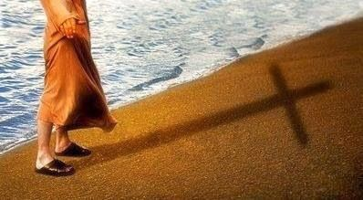
Fue entonces a servir a casa de un habitante de aquel país que lo mandó a sus campos a cuidar cerdos. Le entraban ganas de de llenarse el estomago de las algarrobas que comían los cerdos; pero nadie le daba de comer. Entonces recapacitó y dijo:
Notes:
11

Slide 12
==
“¡Cuántos trabajadores en la casa de mi padre tienen abundancia de pan, mientras yo aquí me muero de hambre! Ahora mismo me pondré en camino e iré a la casa de mi padre, y le diré: Padre, he pecado contra el cielo y contra ti; ya no merezco llamarme hijo tuyo: trátame como uno de tus trabajadores”.

Slide 13
=
Se puso en camino a donde estaba su padre; cuando todavía estaba lejos, su padre lo vio y se conmovió; y corrió a su encuentro, se le echó al cuello y lo cubrió de besos.

Slide 14
Su hijo le dijo: ”Padre he pecado contra el cielo y contra ti; ya no merezco llamarme hijo tuyo”.
Pero el Padre dijo a sus criados: Pero el padre dijo a sus criados: “Saquen enseguida el mejor traje y vístanlo; pónganle un anillo en las manos y sandalias en los pies; traigan el ternero cebado y mátenlo; celebremos un banquete, porque este hijo mío estaba muerto, y ha vuelto a la vida; estaba perdido, y ha sido encontrado”.
Y empezaron el banquete.
Su hijo mayor estaba en el campo.
Cuando, al volver, se acercaba a la casa, oyó la música y el baile, y llamando a uno de los mozos, le preguntó que pasaba.
Éste le contestó:
“Ha vuelto tu hermano; y tu padre ha matado el ternero cebado, porque lo ha recobrado sano y salvo”.
Él se indignó y se negaba a entrar; pero su padre salió e intentaba persuadirlo.
Y el replicó a su padre:

Slide 15
“Mira entantos años“Mira en tantos años como te sirvo, sin desobedecer nunca una orden tuya, a mí nunca me has dado un cabrito para tener un banquete con mis amigos; y cuando ha venido ese hijo tuyo que se ha comido tus bienes con prostitutas, haces matar, para él el ternero más gordo”.
“El padre le dijo:
“Hijo tú estás siempre conmigo, y todo lo mío es tuyo: deberías alegrarte, porque este hermano tuyo estaba muerto y ha vuelto a la vida; estaba perdido, y ha sido encontrado”.

Slide 16
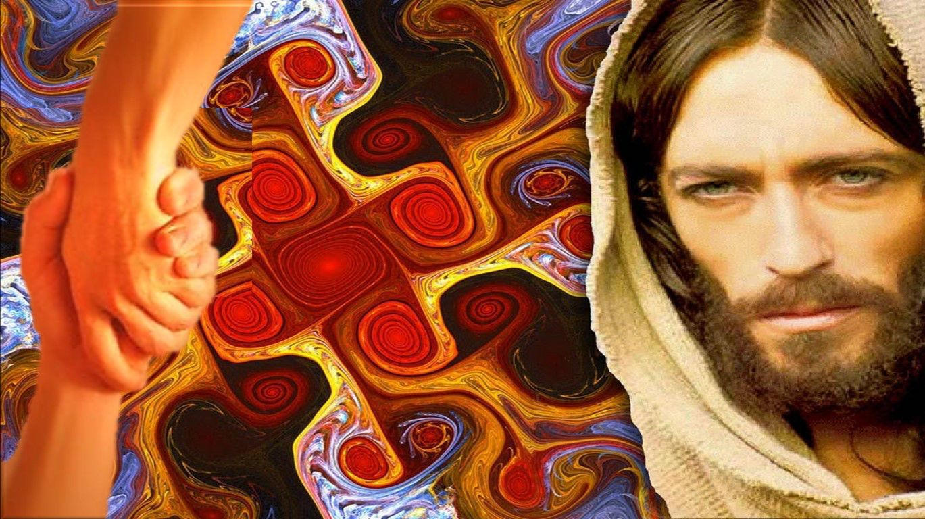
Preguntas para la lectura:
¿A quienes dirige Jesús la parábola ? ¿Por qué?

Slide 17
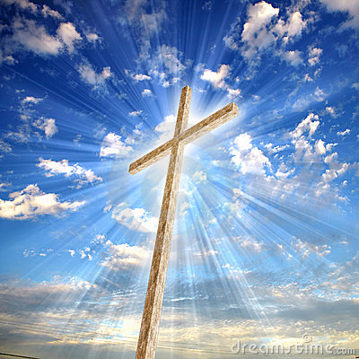
¿Qué le pide el hijo menor al Padre?
¿A Cómo reacciona ante este pedido?
¿Cómo emplea su herencia?

Slide 18
¿ Que motiva el regreso del hijo a su casa?

Slide 19
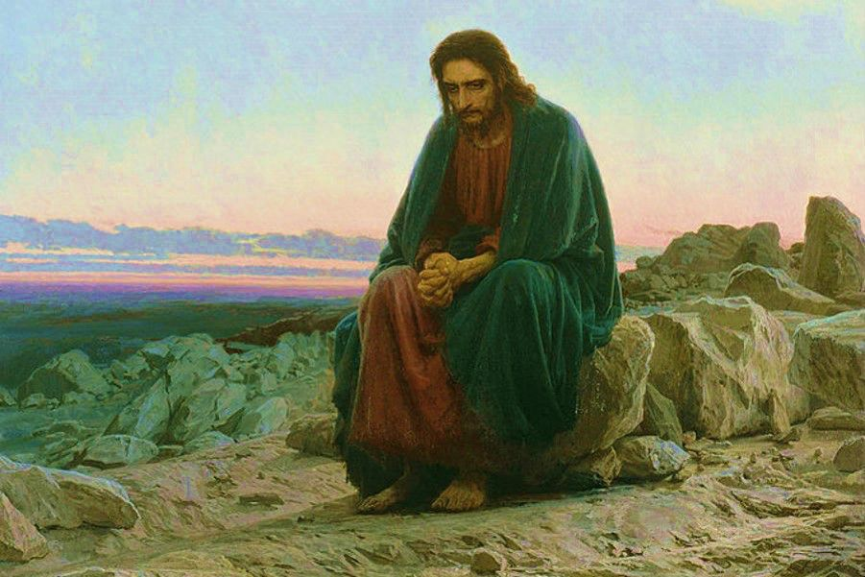
¿Qué actitudes muestra el hijo mayor?
¿Qué le dice su padre?

Slide 20
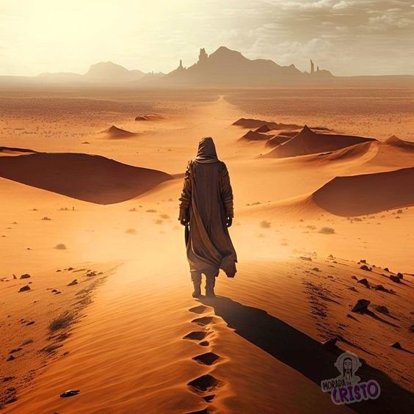
Motivación:
La Cuaresma es para nosotros una oportunidad para convertirnos. Recapacitar, ponernos en camino y volver juntos al Padre. Pero, sobre todo, es una nueva ocasión para contemplar y saborear el perdón de Dios que surge de un corazón misericordioso como el suyo.
• ¿

Slide 21
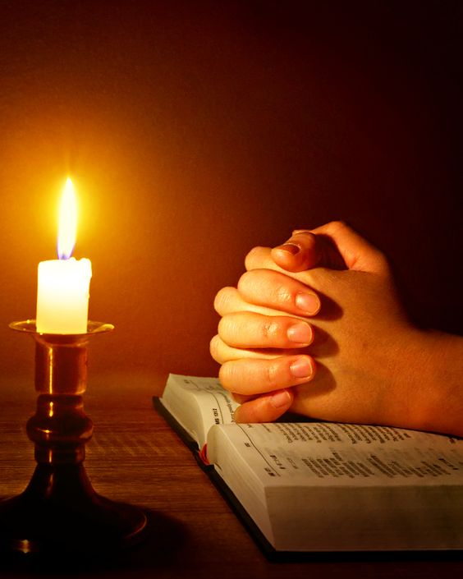
¿Qué impresión me causa la parábola del padre misericordioso?.
¿Qué mensaje nos deja y qué actualidad tiene para nosotros?

Slide 22
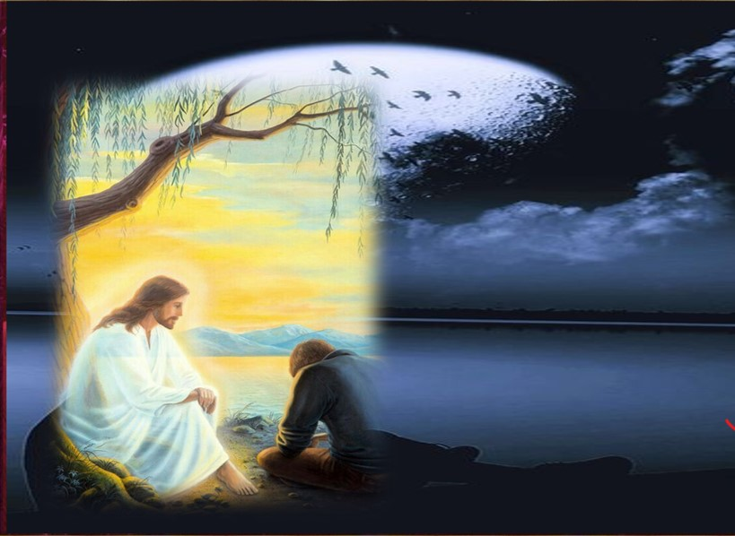
¿En qué circunstancias uno actua de la misma manera que el hijo menor?

Slide 23
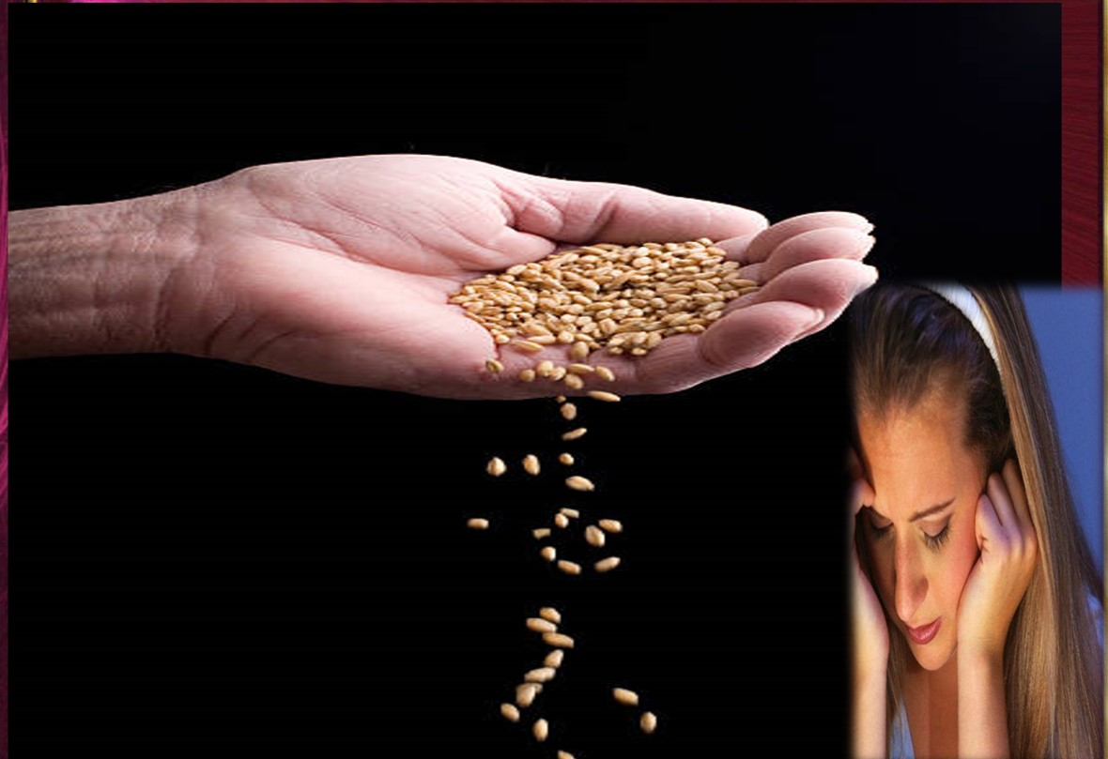
¿Con cual de los dos hijos me identifico mas a la hora de relacionarme con Dios?.
¿Qué cosas tienen que morir en mí para que se manifieste la Vida de Jesús?

Slide 24
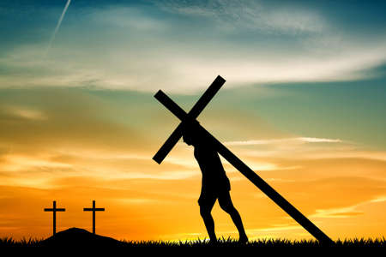
En estos días de Cuaresma,
¿Qué debemos hacer para tomar conciencia de nuestra situación personal y así levantarnos y volver al Padre?

Slide 25
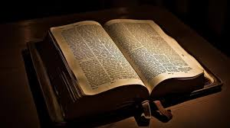
ORATIO
¿Qué le digo al Señor motivado por su Palabra?
Motivación:
En el centro de esta parábola hemos encontrado un corazón que busca con pasión, que acoge calurosamente y que siempre está dispuesto a hacer fiesta con todos nosotros.

Slide 26
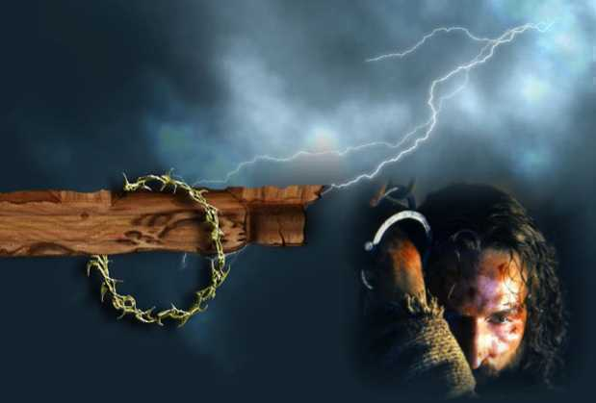
•Luego de un • Luego de un tiempo de oración personal, podemos compartir en voz alta nuestra oración, siempre dirigiéndonos a Dios mediante la alabanza, la acción de gracias o la súplica confiada.

Slide 27
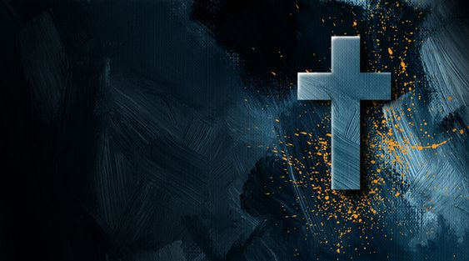
CONTEMPLATIO
¿Qué me lleva a hacer el texto?
Motivación:
San Vicente explica a las hermanas el significado de la parábola del hijo pródigo:
¿Se acuerdan mis queridas hermanas, de lo que se dice del hijo pródigo? El pródigo exige a su padre los bienes que le pertenecen, abandona su casa y se marcha a malgastarlos. Después de haberlo perdido todo hasta verse obligado a compartir con los cerdos su comida, se decidió a volver. Y entonces el padre exclamó: "¡Ah! ¡Ahí está mi hijo! ¡Que me lo cuiden, que preparen un banquete, que maten el ternero cebado, que le traigan vestidos y que todo el mundo se alegre de la vuelta de mi hijo!".

Slide 28
Pues bien, hermanas, vean cómo acaricia aquel padre al pobre desdichado; lo abraza, le ofrece un gran banquete y toda su casa se llena de alegría. ¿Es que acaso lo quiere más que al mayor, que solamente le ha dado motivos de satisfacción? No; lo que pasa es que es más digno de compasión por su miseria.
El mayor, que venía del campo, al oír los violines y los preparativos que se hacían en casa de su padre, se llenó de tristeza…
Es la envidia la que le hace decir esas cosas al hermano mayor; cree que es su hermano el preferido. Pero, aunque el padre parece amar más al hijo pródigo que al otro, la verdad es que quiere mucho más al mayor, y con razón. (IX,628)

Slide 29
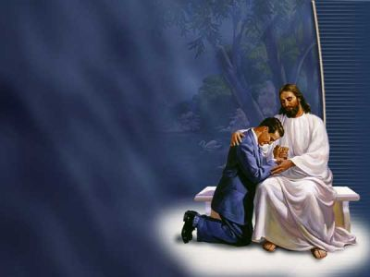
Compromiso
¿Qué debo hacer para levantarme y dejar mi actual y dejar mi actual vida de pecado y volver al Padre?, ¿cómo, ¿qué necesito?, ¿cuáles son mis dificultades para dar ese paso? En sí, ¿qué voy a hacer para volver al Padre y reconciliarme con Él?

Slide 30
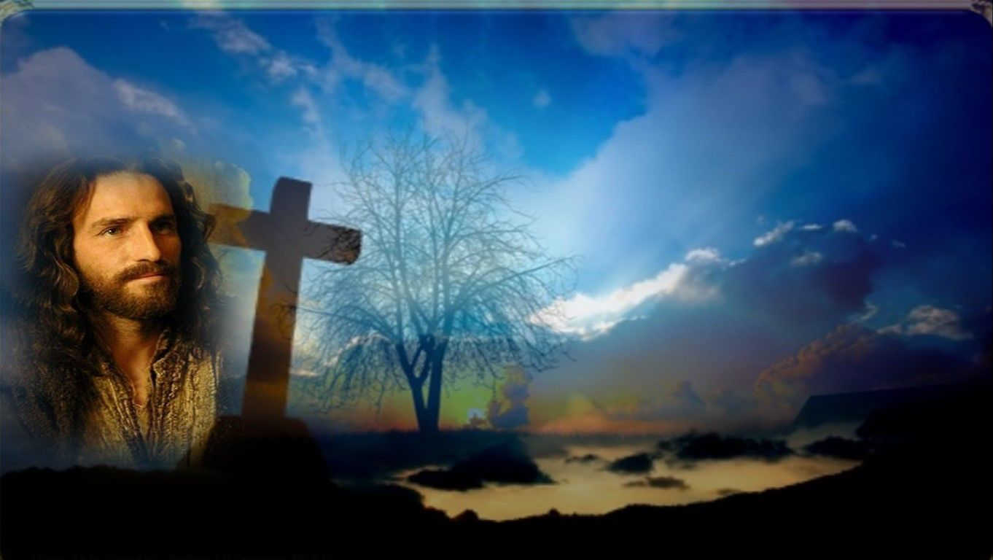
Oración final
Señorque reconcilias contigo a los hombres
por tu Palabra hecha carne,
haz que el pueblo cristiano
se apresure, con fe viva y entrega generosa,
a celebrar las próximas fiestas pascuales.
Por Jesucristo, nuestro Señor. Amén.

Slide 31
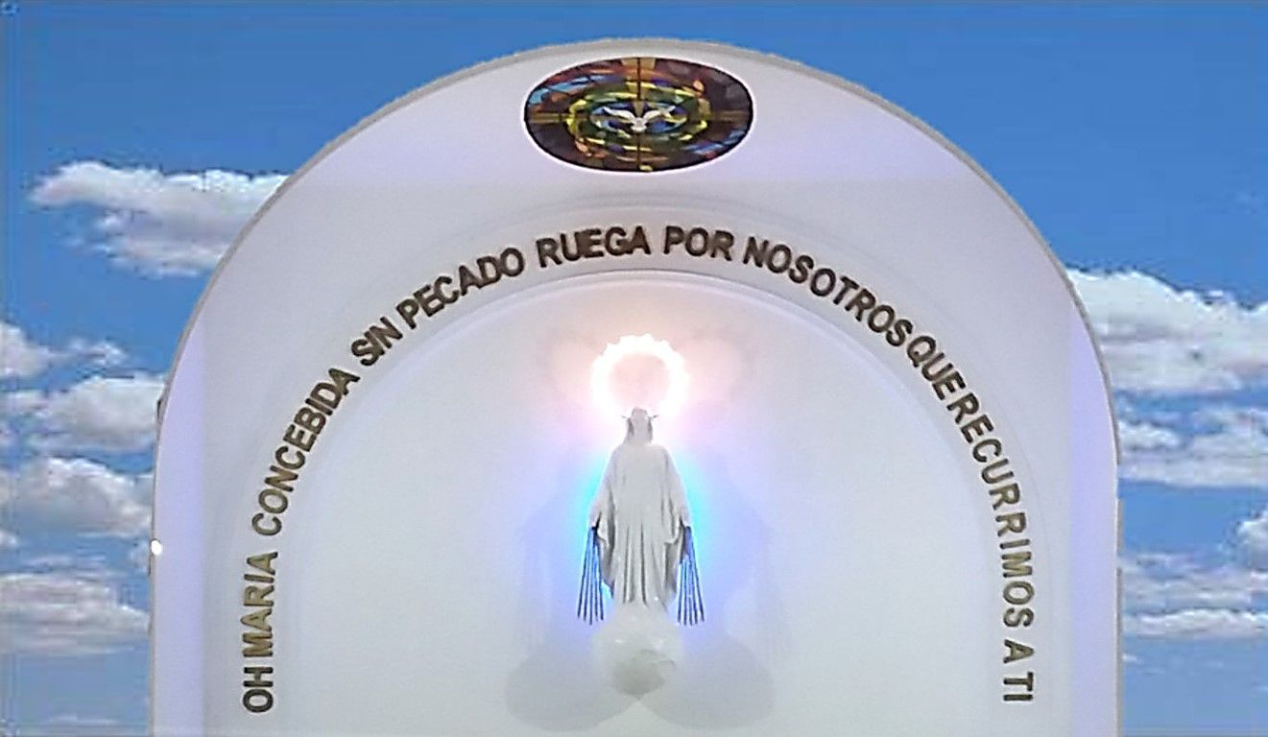
Texto de Lectio Divina: Padre César Chávez Alva (Chuno) C.ongregación de la Misión.
Power Point : Sor Pilar Caycho Vela - Hija de la Caridad de San Vicente de Paúl

